Slide 1


개념 잡는 데이터 분석 with 머신러닝
장은실, 오경선, 양숙희 지음

Slide 2

개념 잡는 데이터 분석 with 머신러닝
장은실, 오경선, 양숙희 지음

Slide 3
CHAPTER
04
시각화 라이브러리 I
CONTENTS
4.1 데이터 시각화의 이해
4.2 맷플롯립 라이브러리

Slide 4

[단원의 주요 목표]
데이터 시각화 개요와 맷플롯립 라이브러리를 이해하고 사용할 수 있다.
데이터 시각화의 필요성을 이해하고 사용할 수 있다.
데이터 시각화에 효율적인 맷플롯립 라이브러리를 이해하고 사용할 수 있다.

Slide 5
4.1 데이터 시각화의 이해

Slide 6
데이터 시각화의 이해
데이터 시각화 개요
데이터 시각화를 이용하면 데이터 분석 결과의 의미를 효과적으로 전달하기 수월해 지고, 데이터 특징을 파악하거나 인사이트를 도출할 수 있음
데이터 시각화의 장점
많은 데이터를 시각적으로 요약
시각을 통한 데이터 인사이트 도출
더 정확한 데이터 분석 결과 도출
데이터 시각화의 활용 사례
시각화 대시보드를 통한 공동의 데이터 활용
다양한 분야에서의 시각화 활용

Slide 7
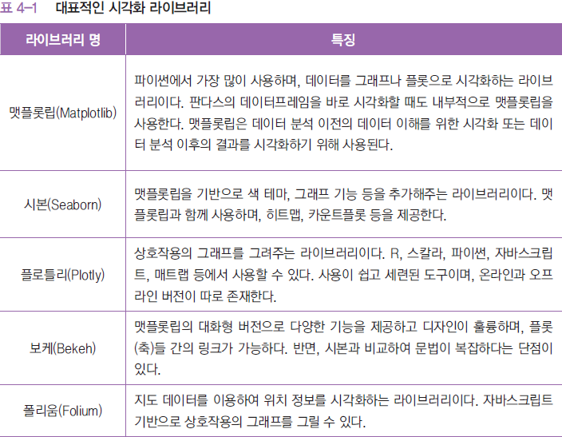
데이터 시각화의 이해
파이썬으로 하는 데이터 시각화
파이썬으로 데이터 시각화를 할 때는 시각화 관련 기능을 모아 놓은 시각화 라이브러리를 사용함

Slide 8
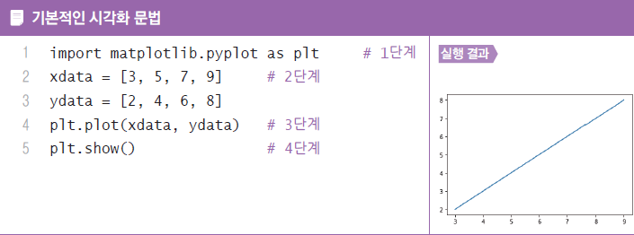
데이터 시각화의 이해
시각화 단계
① 1단계: 시각화 라이브러리 불러오기
② 2단계: x축, y축에 표시할 데이터 정하기
③ 3단계: plot()에 데이터 입력하기
④ 4단계: 그래프 보여주기

Slide 9
4.2 맷플롯립 라이브러리

Slide 10
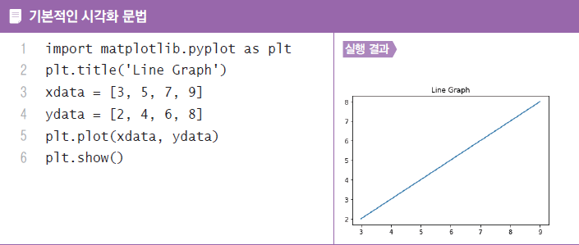
맷플롯립 라이브러리
특징
맷플롯립(matplotlib) 라이브러리는 그래프를 그릴 때 가장 많이 사용하는 파이썬 라이브러리 중 하나로써 다양한 유형의 그래프를 쉽고 간편하게 그릴 수 있다(https://matplotlib.org/).
시각화 옵션
기본 문법 및 제목 지정: 그래프 제목은 title()로 표현

Slide 11
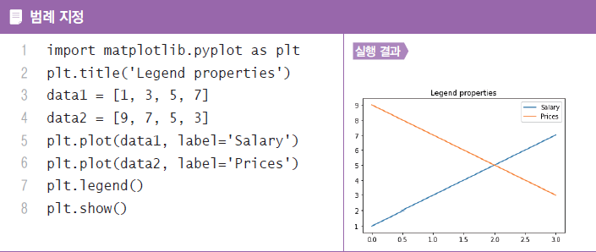
맷플롯립 라이브러리
시각화 옵션
범례 지정: 두 개 이상의 데이터를 표현할 때 legend()로 표현

Slide 12
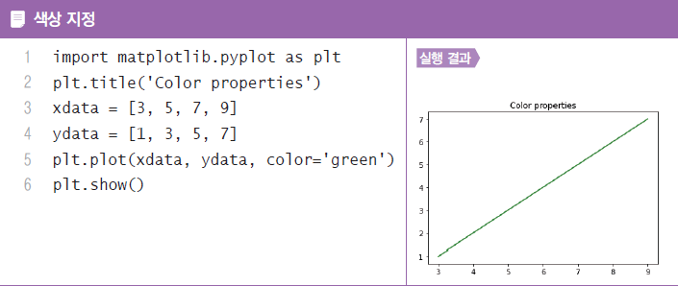
맷플롯립 라이브러리
시각화 옵션
색상 지정: 그래프 색상은 plot()에 color 속성을 추가하여 표현

Slide 13
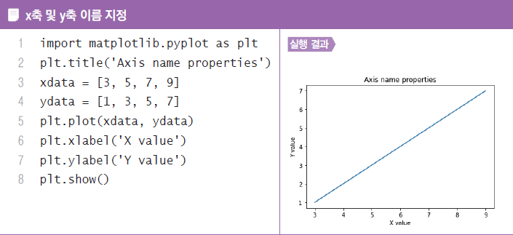
맷플롯립 라이브러리
시각화 옵션
x축 및 y축 이름 지정: x축 이름은 xlabel()을 사용하고, y축 이름은 ylabel()을 사용하여 표현

Slide 14
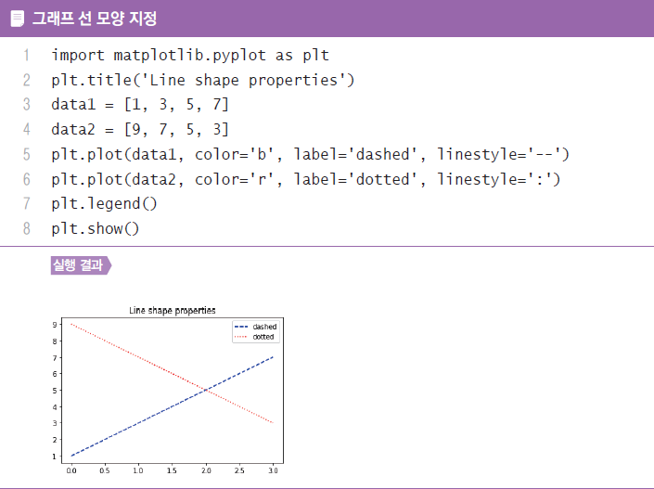
맷플롯립 라이브러리
시각화 옵션
그래프 선 모양 지정: linestyle 속성으로 실선은 '-', 파선은 '--', 점쇄선은 '-.', 점선은 ':' 기호로 지정함

Slide 15
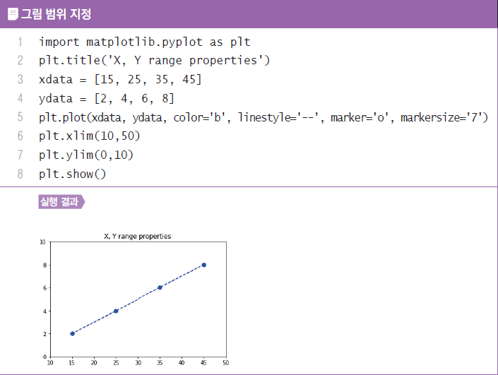
맷플롯립 라이브러리
시각화 옵션
그림 범위 지정: xlim()에 x축의 최솟값과 최댓값을 지정하고, ylim()에 y축의 최솟값과 최댓값 지정, marker 속성으로 선에 점 모양 변경

Slide 16
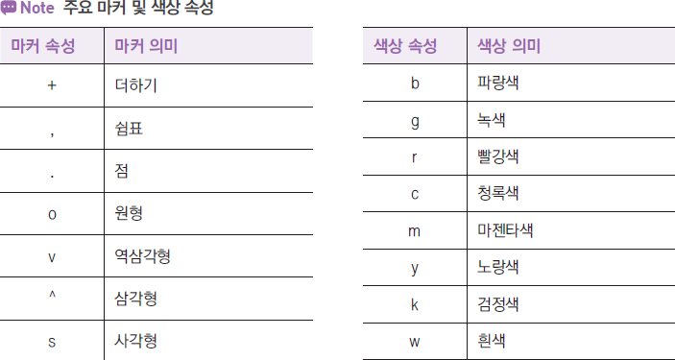
맷플롯립 라이브러리
시각화 옵션

Slide 17
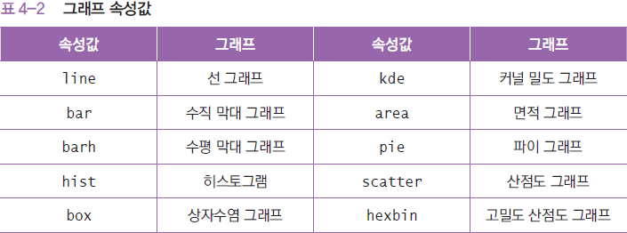
맷플롯립 라이브러리
시각화 옵션
내장 시각화 옵션: plot()의 kind 속성을 지정하면 다양한 종류의 그래프를 표현

Slide 18
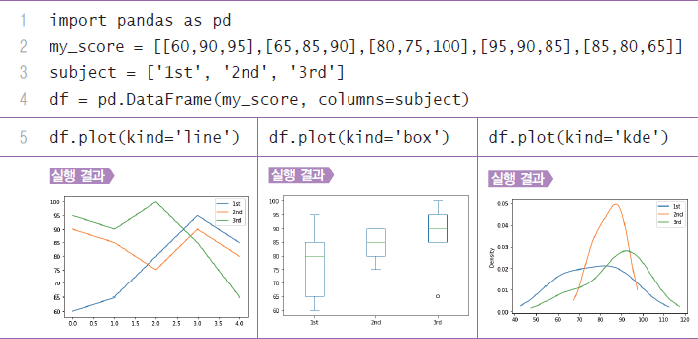
맷플롯립 라이브러리
시각화 옵션

Slide 19
맷플롯립 라이브러리
선 그래프
선 그래프는 데이터가 시간에 따라 연속적으로 변화하는 양을 관찰할 때 주로 사용 (시간에 따른 교통량, 온도 변화량, 수출액 변화량 등)
데이터셋 정보
에어코리아(https://www.airkorea.or.kr/)에서 다운로드한 ‘04_data1.xlsx‘
2015년부터 2020년까지의 연도별, 시도별 미세먼지 등급별 일수가 나타나 있는데, 미세먼지가 0~30이면 좋음, 31~80이면 보통, 81~150이면 나쁨, 151 이상이면 매우 나쁨으로 등급 구분
각 등급에 해당하는 날이 며칠이나 되는지 알 수 있는 일수 데이터를 이용하여 선 그래프를 표현하려고 함
선 그래프 표현을 위해 필요한 엑셀 데이터는 코랩에 먼저 업로드해 둠

Slide 20
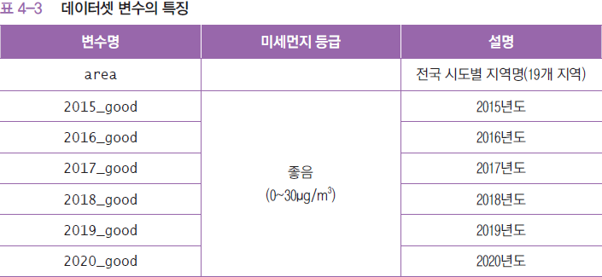
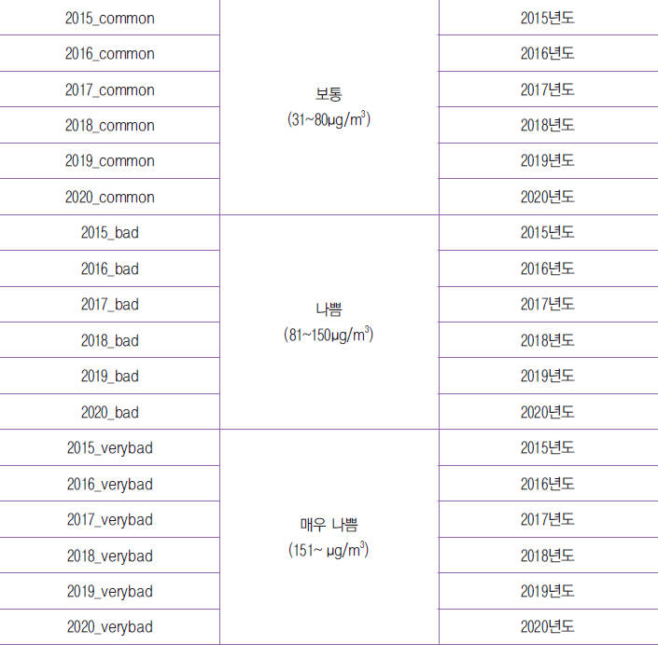
맷플롯립 라이브러리
선 그래프
데이터 필드 이해
데이터셋 변수는 총 25개, 각 변수는 다음과 같은 특징을 가짐

Slide 21
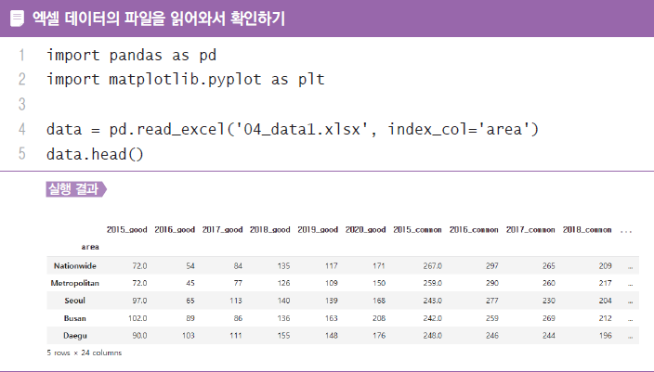
맷플롯립 라이브러리
선 그래프
데이터를 읽어와서 선 그래프 그리기: plot()으로 표현

Slide 22

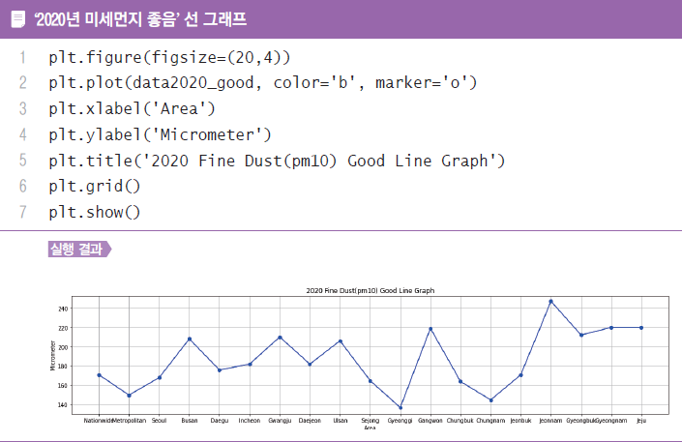
맷플롯립 라이브러리
선 그래프
데이터를 읽어와서 선 그래프 그리기: plot()으로 표현

Slide 23
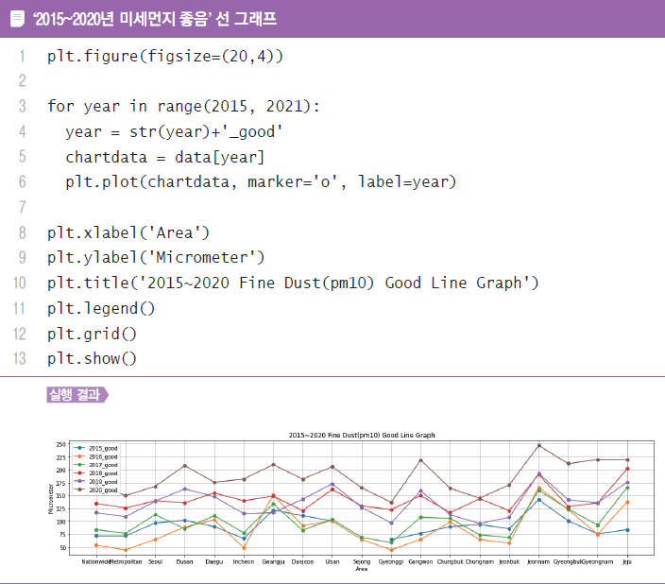
맷플롯립 라이브러리
선 그래프
데이터를 읽어와서 선 그래프 그리기: plot()으로 표현

Slide 24
맷플롯립 라이브러리
선 그래프
데이터를 읽어와서 선 그래프 그리기

Slide 25
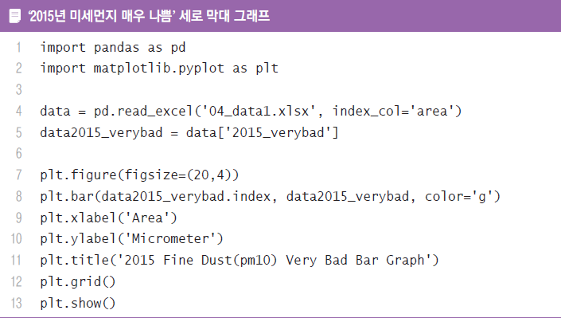
맷플롯립 라이브러리
막대 그래프
세로 막대 그래프 그리기: bar()로 표현

Slide 26
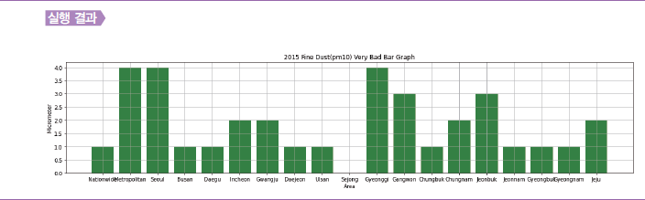
맷플롯립 라이브러리
막대 그래프
세로 막대 그래프 그리기

Slide 27
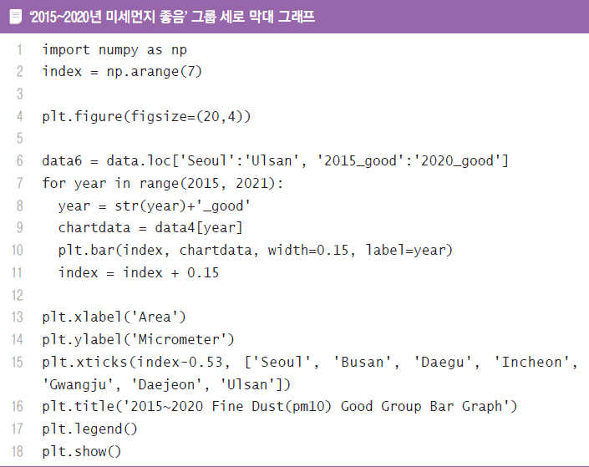
맷플롯립 라이브러리
막대 그래프
그룹 세로 막대 그래프 그리기: bar()로 표현

Slide 28
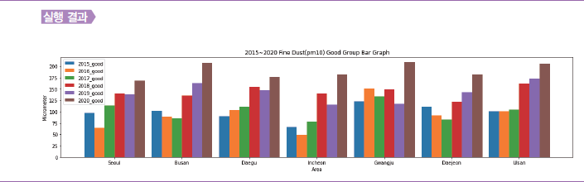
맷플롯립 라이브러리
막대 그래프
그룹 세로 막대 그래프 그리기

Slide 29
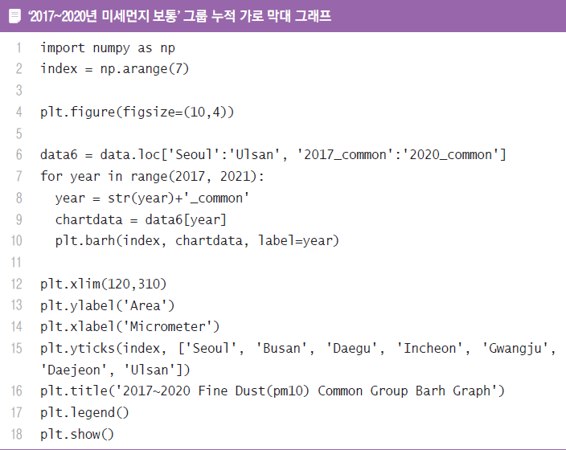
맷플롯립 라이브러리
막대 그래프
그룹 누적 가로 막대 그래프 그리기: barh()로 표현

Slide 30
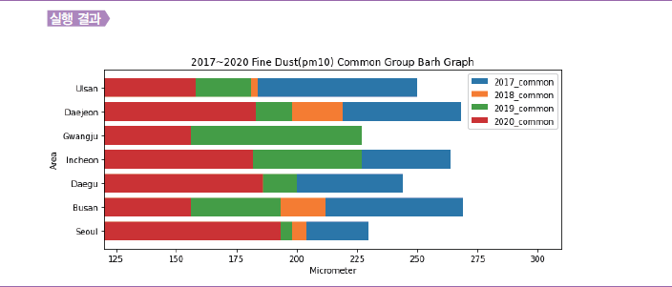
맷플롯립 라이브러리
막대 그래프
그룹 누적 가로 막대 그래프 그리기

Slide 31
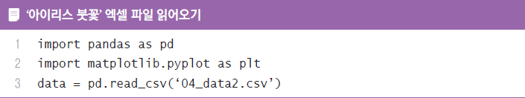
맷플롯립 라이브러리
산점도 그래프
산점도 그래프 그리기
캐글(https://www.kaggle.com/)에서 다운로드한 아이리스 붓꽃 데이터 ‘04_data2.csv’를 이용
산점도 그래프 표현을 위해 필요한 엑셀 데이터는 코랩에 먼저 업로드해 둠
데이터 읽어오기

Slide 32
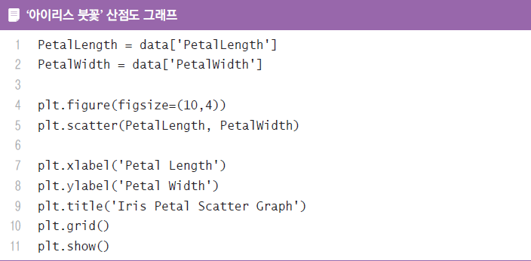
맷플롯립 라이브러리
산점도 그래프
산점도 그래프 그리기: scatter()로 표현

Slide 33
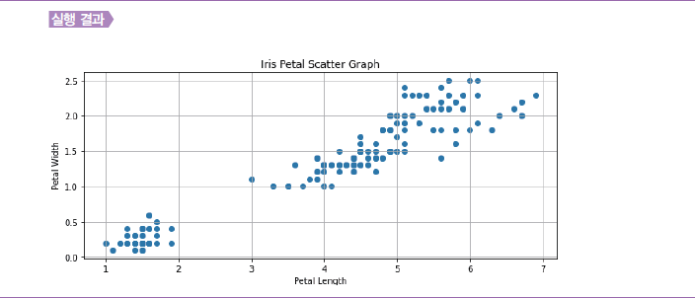
맷플롯립 라이브러리
산점도 그래프
산점도 그래프 그리기

Slide 34
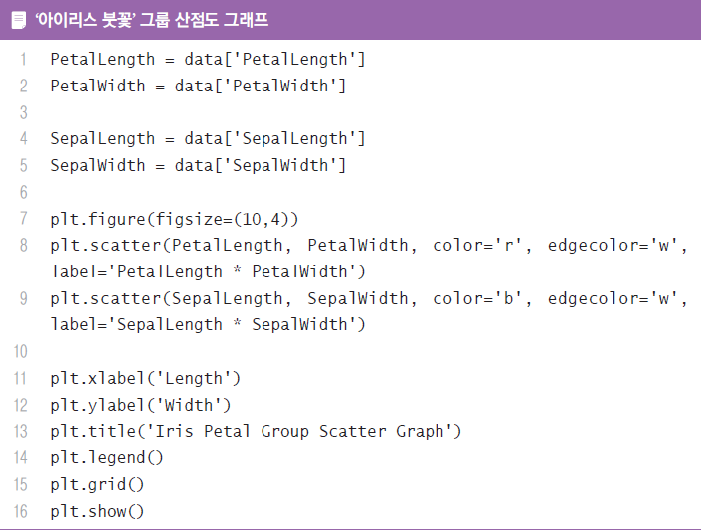
맷플롯립 라이브러리
산점도 그래프
그룹 산점도 그래프 그리기: scatter()로 표현

Slide 35
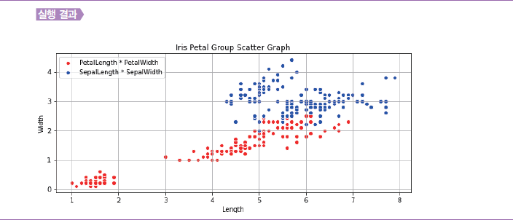
맷플롯립 라이브러리
산점도 그래프
그룹 산점도 그래프 그리기

Slide 36
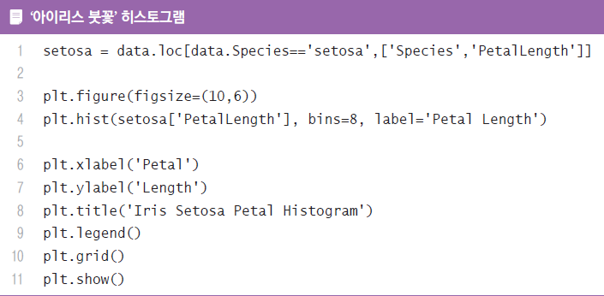
맷플롯립 라이브러리
히스토그램
히스토그램 그리기: hist()로 표현

Slide 37
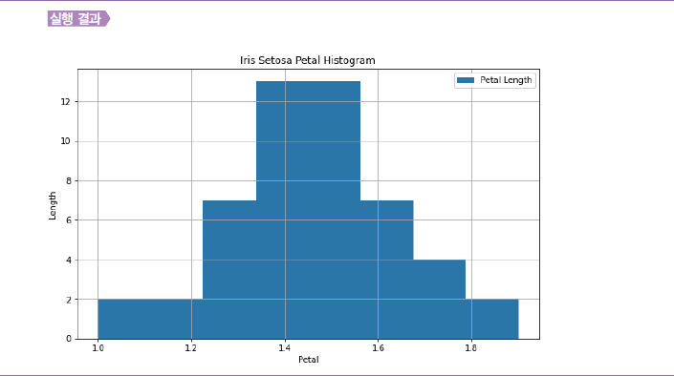
맷플롯립 라이브러리
히스토그램
히스토그램 그리기

Slide 38
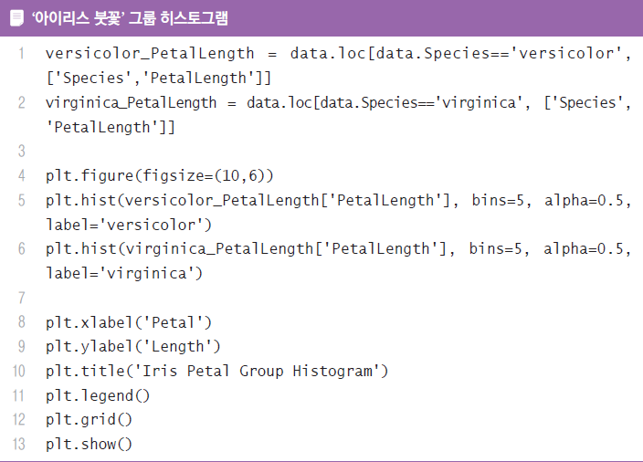
맷플롯립 라이브러리
히스토그램
그룹 히스토그램 그리기: hist()로 표현

Slide 39
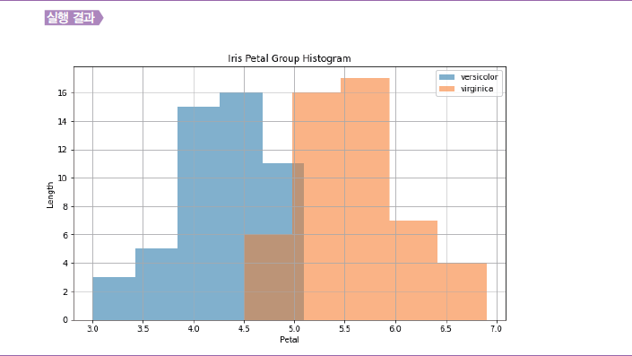
맷플롯립 라이브러리
히스토그램
그룹 히스토그램 그리기

Slide 40
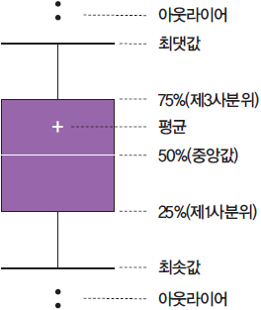
맷플롯립 라이브러리
상자수염(Box Plot) 그래프
25%(제1사분위)에서 75%(제3사분위) 사이의 범위는 상자 몸통에 해당되고 근접값들은 수염으로 꼬리에 해당
위와 아래에 있는 점은 정상보다 많거나 적은 값으로 최댓값을 넘거나 최솟값보다 적은 경우에 해당되는 이상치로 바깥 영역(아웃라이어)이 됨

Slide 41
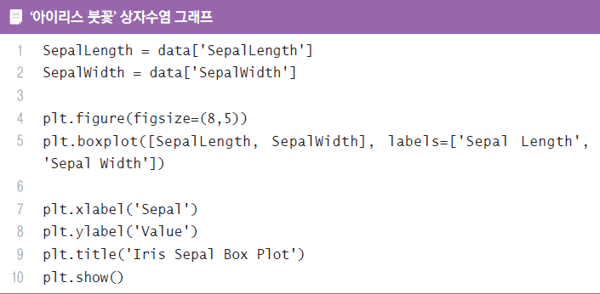
맷플롯립 라이브러리
상자수염 그래프
상자수염 그래프 그리기: boxplot()으로 표현

Slide 42
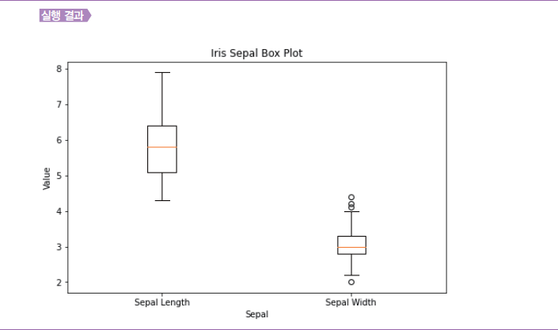
맷플롯립 라이브러리
상자수염 그래프
상자수염 그래프 그리기

Slide 43
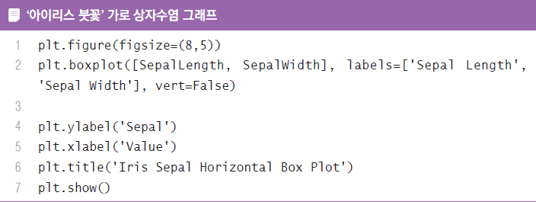
맷플롯립 라이브러리
상자수염 그래프
가로 상자수염 그래프 그리기: boxplot()으로 표현, vert 속성 False로 지정

Slide 44
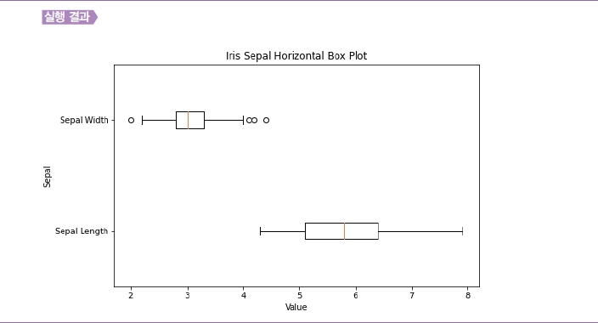
맷플롯립 라이브러리
상자수염 그래프
가로 상자수염 그래프 그리기

Slide 45

수고하셨습니다.

